Slide 1
３ 要介護認定の仕組みと考え方
（要介護度の考え方）

Slide 2
要介護度は、「要介護認定等基準時間」で決まる
■「介護の時間」＝「要介護認定等基準時間」
■「要介護認定等基準時間」を基準時間に基づき６段階に分類したものが要介護度（要支援2は状態像で分類）
■厳密には、要介護度の定義は「要介護認定等基準時間」のみであり、定性的な定義は存在しない。
要介護認定等基準時間 | 要介護度
25分未満 | 非該当
25分以上32分未満 | 要支援１
32分以上50分未満 | 要支援２／要介護１
50分以上70分未満 | 要介護２
70分以上90分未満 | 要介護３
90分以上110分未満 | 要介護４
110分以上 | 要介護５

Slide 3
要介護認定とは。
「要介護認定」
×
疾病や心身の重篤さ
＝
×
身体の能力の低下
「介護の手間」の多い・少ない
×
認知症の進行の程度
＝
×
生活の中でできないことの多さ
必要な介護を提供するのに必要な時間
「介護の時間」

Slide 4
なぜ「心身の重篤さ」≠「介護の手間」なのか
誤った考え方のイメージ
どちらの「介護の手間」が大きいか？
  疾病が重篤で、経管栄養でしか栄養の摂取ができない対象者
  疾病は重篤であるが、まだ経口摂取が可能な対象者
介護の手間
疾病や身体能力低下の重篤さ

Slide 5
「介護の時間」をどのように測るか？
個々の申請者の「介護の時間」を実際に測定することは難しい。
申請者の「心身の状態」や「介助の方法」などは、観察や聞き取りで客観的に把握することができる。
「心身の状態」や「介助の方法」と「介護の時間」の関係を明らかにすれば、観察や聞き取りによる調査で「介護の時間」を推計することができる。
「心身の状態」や「介助の方法」から
「介護の時間」を推計するソフト
一次判定ソフト
＝

Slide 6
一次判定ソフト
＝「心身の状態」から「介護の時間」を推計
心身の状態：「状態像」
介護の時間：「要介護認定等基準時間」
能力
（身体能力）
（認知能力）
介助の方法
8つの生活場面毎の
介助時間の推計値の合計
74項目
有無
食事の介助時間
移動の介助時間
排泄の介助時間
1群：身体機能・起居動作
一次判定
ソフト
による推計
清潔保持の介助時間
2群：生活機能
間接の介助時間
中間評価項目得点
3群：認知機能
BPSDの介助時間
4群：精神・行動障害
機能訓練の介助時間
5群：社会生活への適応
医療関連の介助時間

Slide 7
介護認定審査会資料
要介護認定等基準時間
行為区分毎の時間
基本調査の選択
中間評価
項目得点

Slide 8
一次判定ソフトの設計に用いられたデータ
平成21年度から使用されている要介護認定等基準時間の作成にあたっては、平成19年に特養・老健等の施設に入所している高齢者約3,500人を対象に調査を実施。
心身の状態：「状態像」
介護の時間：「要介護認定等基準時間」
～高齢者の心身の状態調査～
～1分間タイムスタディ調査～
調査対象高齢者全員に対し、要介護認定調査を基礎として作成した調査票による調査を実施
1分間タイムスタディ調査が行われていない日程で、各施設の職員が実施
調査対象の高齢者に対するサービスを48時間記録
調査対象高齢者にサービスを提供する職員全員に一人ずつ調査員がつき、職員が行うサービスの内容を1分毎に記録
「樹形モデル」による
関係性の分析

Slide 9
要介護認定の仕組みと考え方
（評価軸の考え方）

Slide 10
なぜ認定調査は難しく感じられるのか？
特記事項に記載すべき内容を
項目毎に
理解？
買い物
74の基本調査項目毎の定義
寝返り
排尿
短期記憶
移動
百数十ページに及ぶ「認定調査員テキスト」を丸暗記しないと認定調査を理解できないと考える調査員には、認定調査が非常に難しいものに感じられてしまう。
テキストを
丸暗記？

Slide 11
認定調査の基本原則や目的を理解する
審査会での活用のされ方を体感することで書くべき内容を理解
能力の項目
評価軸毎の基本原則を理解することから始める
介助の方法の項目
有無の項目
初めから細かな定義を暗記するのではなく、共通する基本原則を理解することで、調査員の学習負担は大幅に抑えられる。
介護認定審査会での特記事項の活用のされ方を体験すれば、何を書くべきかについては、自然に理解できるようになる。
テキストは細かな定義の参照でOK

Slide 12
3つの評価軸の特徴
 | 能 力 | 介助の方法 | 有 無
主な 調査項目 | 身体の能力 （第1群を中心に10項目） 認知の能力 （第3群を中心に8項目） | 生活機能 （第2群を中心に12項目） 社会生活への適応 （第5群を中心に4項目） | 麻痺等・拘縮 （第1群の9部位） BPSD関連 （第4群を中心に18項目）
選択肢の特徴 | 「できる」「できない」の表現が含まれる | 「介助」の 表現が含まれる | 「なし」「ある」 の表現が含まれる
基本調査の選択基準 | 試行による 本人の能力の評価 | 介護者の介助状況 （適切な介助） | 行動の発生頻度 に基づき選択(BPSD)※
特記事項 | 日頃の状況 選択根拠・試行結果 （特に判断に迷う場合） | 介護の手間と頻度 （介助の量を把握できる記述） | 介護の手間と頻度 (BPSD)※
留意点 | 実際に行ってもらった状況と日頃の状況が異なる場合 「日頃の状況」の意味にも留意する | 「実際に行われている介助が不適切な場合」 | 選択と特記事項の基準が異なる点に留意 定義以外で手間のかかる類似の行動等がある場合(BPSD)※
※麻痺等・拘縮は能力と同じ

Slide 13
能力の項目

Slide 14
能力の項目の特徴
「身体」「認知」能力の項目
「できる」「できない」の軸で評価する。
「試行」＜「日頃の状態」（調査時の状況と日頃の状況が異なる場合は具体
的な内容を特記事項へ記入する。）
「介護の手間」を直接表現するものというより、介護の手間が発生する前提条
件や背景情報を提供するものと考えるとわかりやすい。
【身体の能力に関する項目】（10項目）
1-3寝返り 1-4起き上がり 1-5座位保持 1-6両足での立位保持
1-7歩行 1-8立ち上がり 1-9片足での立位 1-12視力 1-13聴力
2-3えん下
【認知の能力に関する項目】（7項目）
3-2毎日の日課を理解 3-3生年月日をいう 3-4短期記憶
3-5自分の名前をいう 3-6今の季節を理解 3-7場所の理解
5-3日常の意思決定
※【「有無」の項目に属するが、調査方法は「能力」の項目と同様の考え方のため、このセクションで取り扱う】
1-1麻痺 1-2拘縮

Slide 15
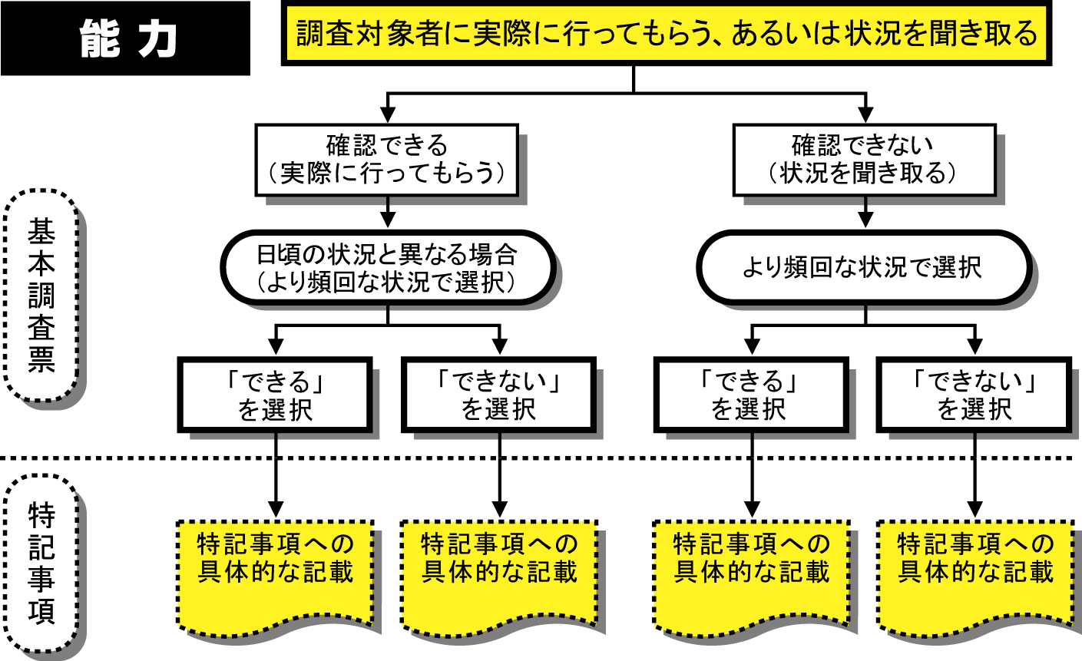
調査の基本的な方法
厚生労働省 老健局 老人保健課
平成21年度要介護認定適正化事業
Notes:
15

Slide 16
特記事項の役割（審査会での活用）
身体機能
  【試行の結果】：日頃の状況の能力水準を理解する上でも重要。（「つかまれば可」のレベルにも幅がある）
  【日頃の状況】：介助の方法で「適切な介助」を検討する場合に参照することがある。
認知機能
  認知症高齢者の日常生活自立度の確定作業
    特に主治医意見書と認定調査員で判断が異なる場合の重要な情報。
    「介助の方法」や「BPSD関連」に記載されている「介護の手間」との関係性について立体的に理解するための情報。

Slide 17
日頃の状況の把握
日頃の状況の聞き取り
  日頃の状況≠日頃の生活の様子
  日頃の状況＝日頃の「確認動作」の可否（その判断において日頃の生活の様子が参照されることはある。）
試行ができない場合、類似の動作が見つからないために、「日頃の状況」を判断することが困難な場合
  上肢麻痺：物を取るときの動作／移乗時などに介護者の肩に手を置く動作など
  下肢麻痺：足のつめきり時の動作／靴を履く時の動作
  股関節拘縮：オムツ交換などの際の足の動きなど
  肩・膝関節拘縮：着脱時の状況など

Slide 18
介助の方法の項目

Slide 19
介助の方法の項目の特徴
「第2群」「第5群」を中心に、生活上の具体的な行為について、「実際に行われている介助」、または「適切な介助」を評価する。
「介助されていない（必要ない）」「介助がされている（必要である）」の軸で評価する。
「実際の介助の状況」＜「適切な介助」（差分は特記事項へ）
特記事項において「介護の手間」「頻度」を直接表現する。
【第1群】
1-10洗身 1-11つめ切り
【第2群】
2-1移乗 2-1移動
2-4食事摂取
2-5排尿 2-6排便
2-7口腔清潔 2-8洗顔 2-9整髪 2-10上衣の着脱 2-11ズボン等の着脱
【第5群】
5-1薬の内服 5-2金銭の管理 5-5買い物 5-6簡単な調理

Slide 20
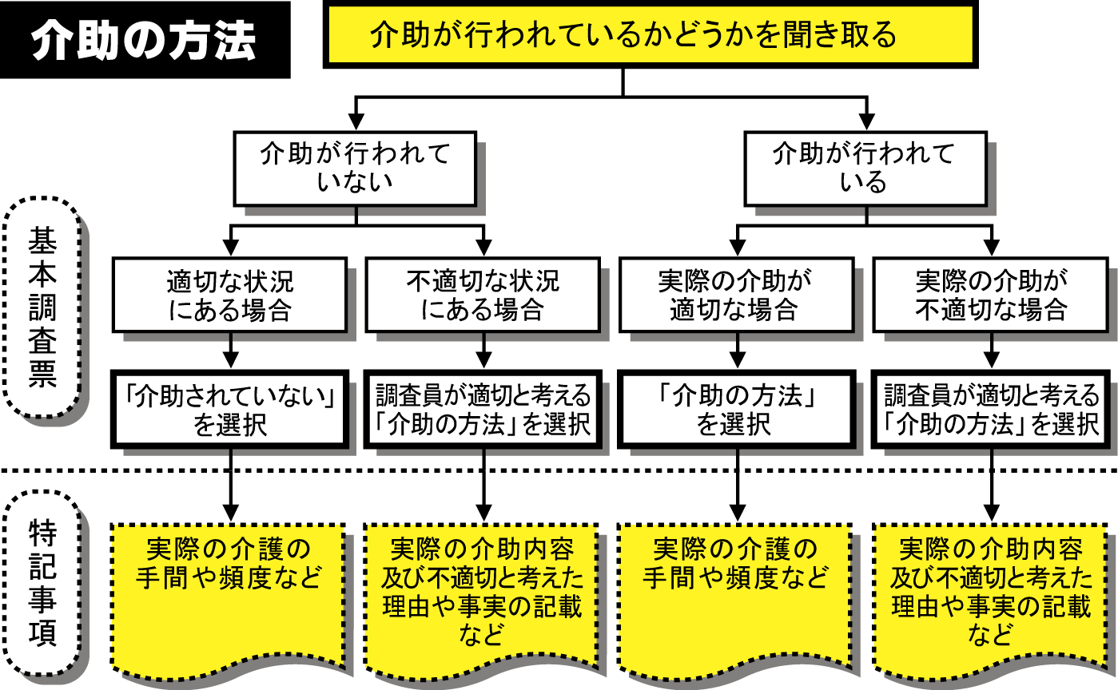
調査の基本的な方法

Slide 21
調査の基本的な方法
実際の介助（より頻回な状況）
適切な介助（必要な介助）
特記事項（状況・理由等）

Slide 22
「実際の介助の方法」が不適切な場合
「実際の介助の方法」が不適切な場合
  独居や日中独居等による介護者不在のために適切な介助が提供されていない場合。
  介護放棄、介護抵抗のために適切な介助が提供されていない場合。
  介護者の心身の状態から介助が提供できない場合。
  介護者による介助が、むしろ本人の自立を阻害しているような場合
など対象者が不適切な状況に置かれていると認定調査員が判断する様々な状況が想定される。
Notes:
22

Slide 23
「実際の介助の方法」が不適切な場合のポイント
「不適切」と考える理由は特記事項に記載する。
  理由が明記されていないと、審査会委員は、調査員の判断が妥当かどうか確認することができない。
介助の適切性は総合的に判断する
  独居、老々介護のみを理由に判断するものではない。
  単に「できる-できない」といった個々の行為の能力のみで評価せず、生活環境や本人の置かれている状態なども含めて、総合的に判断する。
事務局及び審査会（一次判定修正・確定）においての確認すべき点
  不適切と判断している根拠が記載されているか（また、その根拠が妥当だと思われるかどうか）
Notes:
23

Slide 24
特記事項の役割（審査会での活用）
適切な介助の評価
  認定調査員の「適切な介助」に関する判断について、特記事項をもとに確認・検討。
  必要が認められる場合は、一次判定修正を行う。
具体的な介助の量の評価
  より介護の手間が「かかる」か「かからない」かの評価
    特記事項に記載された「実際の介助量」に関する記述を具体的な「介護の手間」「頻度」などから、判断を行う。
    特記事項の記述をもとに、二次判定（介護の手間にかかる審査判定）を行う。
特記事項に隠れた介助
  基本調査は選択されていないが、「介助」は存在する場合の特記事項

Slide 25
有無の項目

Slide 26
有無の項目の特徴
有無は「麻痺・拘縮」と「BPSD関連」の2種類に分類される。
  麻痺・拘縮については、調査方法や基本原則について、「能力」に同じなため、ここでは、以下、BPSD関連の有無に絞っている。
行動の「ある」「ない」の軸で評価する。
「行動の発生」で選択・「介護の手間」は特記事項で評価
「介護の手間」を特記事項に記載する点（「介護の手間」と「頻度」の記載）がもっとも重要であるが、選択は「行動が発生しているかどうか」だけで判断する。
【第1群】 1-1麻痺 1-2拘縮 （以上、調査方法の原則は「能力」に準じる）
【第3群】 3-8徘徊 3-9外出して戻れない
【第4群】
4-1被害的 4-2作話 4-3感情が不安定 4-4昼夜逆転 4-5同じ話をする 4-6大声を出す
4-7介護に抵抗 4-8落ち着きなし 4-9一人で出たがる 4-10収集癖 4-11物や衣類を壊す
4-12ひどい物忘れ 4-13独り言・独り笑い 4-14自分勝手に行動する 4-15話がまとまらない
【第5群】 5-4集団への不適応
【特別な医療】

Slide 27
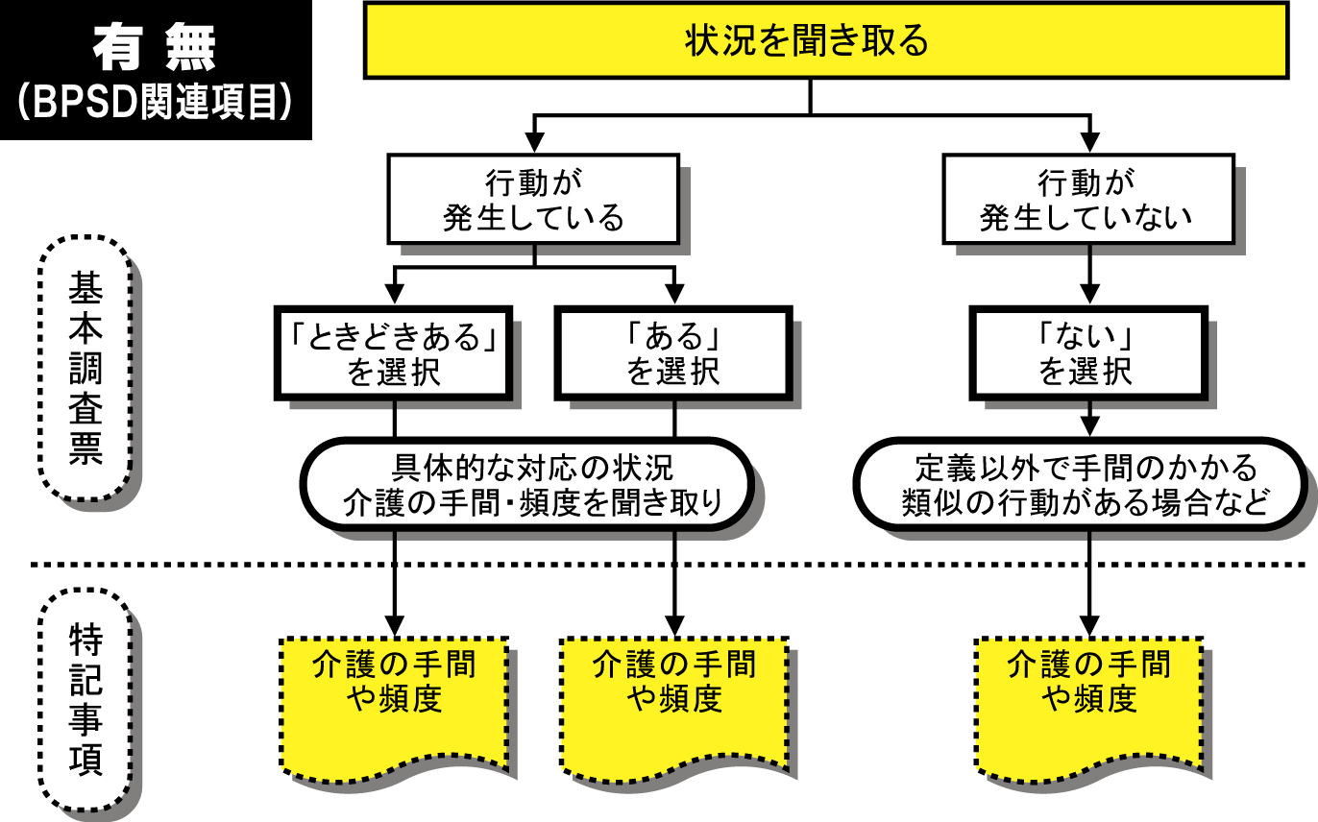
調査の基本的な方法

Slide 28
特別な医療
「特別な医療」における選択の三原則
  医師、または医師の指示に基づき看護師等によって実施される医療行為に限定される（家族等は含まない）
  14日以内に実施されたものであること
  急性期対応でないこと（継続的に行われているもの）
誤った選択は、「要介護認定等基準時間」に大きな影響を与える。
  特別な医療は加算方式のため、「選択」をするだけで一次判定の要介護度が大幅に変化することがある。
  判断に迷うものは、介護認定審査会の「一次判定の修正・確定」の手順において判断される。

